Slide 1






ENCONTRO DO PIBID E RESIDÊNCIA PEDAGÓGICA
(RE)SIGNIFICANDO A FORMAÇÃO DE PROFESSORES DE SERGIPE A PARTIR DAS EXPERIÊNCIAS DO PIBID/RP-UFS
Adionelle Santos Castro
Alessandra Pinheiro dos Santos
Alicia Severino dos Santos
Helen Kaline Amorim Santos
Talita Sandrielle dos Santos
Vitor Felipe Moura Souza Santos
Welton Oliveira Santos
Ronald Gama Silva
Ivanete Batista dos Santos

Slide 2
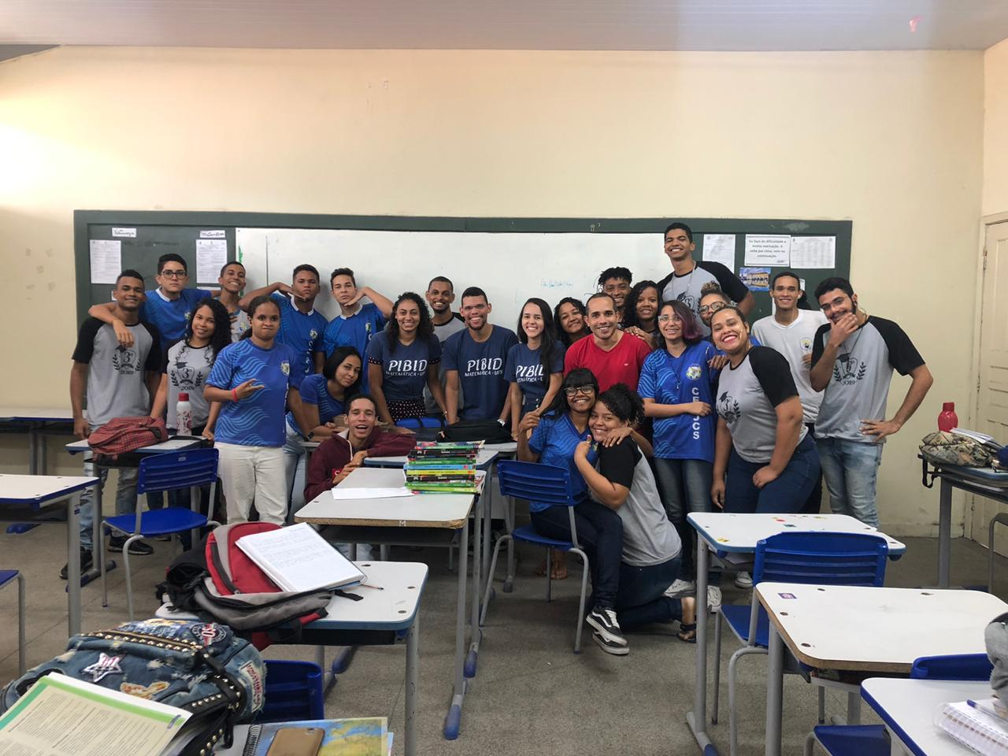
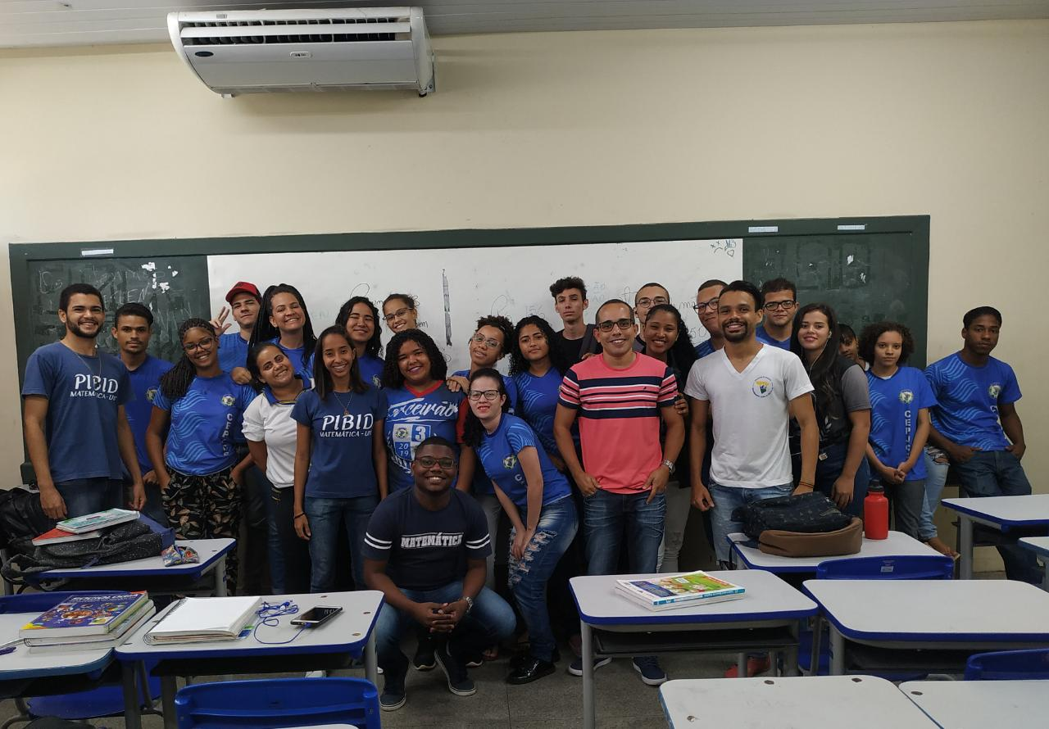
PIBID Matemática
APLICAÇÃO DE JOGOS MATEMÁTICOS E RECURSOS DIDÁTICOS NO CENTRO DE EXCELÊNCIO PROF. JOSÉ CARLOS DE SOUSA
2

Slide 3
Introdução
Objetivo
Teoria-Prática
3

Slide 4
Metodologia
Coordenador de Área – Supervisor – Bolsista
Atividades
Recursos

Slide 5
Desenvolvimento
Trilha da Geometria Espacial
Conhecendo o número i

Slide 6
Conclusão
Ponto de vista em relação a importância na nossa formação

Slide 7
Referências
CARVALHO, Ana Márcia Fernandes Tucci de. A (Trans) Formação pelo Estágio Supervisionado Obrigatório em um curso de Licenciatura de Matemática. Educação Matemática pesquisa, São Paulo, v.15, n.3, pp. 630-646, 2013.
SCOLARO, Maria Angela. O uso dos Materiais Didáticos Manipuláveis como recurso pedagógico nas aulas de Matemática. 2008. 29 f. Curso de Licenciatura em Ciências - Habilitação em Matemática, Funesp – Pr, Curitiba, 2008.

Slide 8
OBRIGADO!
8

